Slide 1

サンセットライブについて
福岡県芥屋ビーチで開催される野外ライブ。
規模が次第に大きくなり今年で１３回目を迎えた。
今では福岡の夏の風物詩である。
開催場所： 福岡県 芥屋ビーチ
開催日時： 9月2日、3日、4日
（11時～21時）
環境保全に関心を持つ林オーナーの意向もあり、ライブ会場、その周辺に至るまで散乱したゴミがほとんどないのも大きな特徴である。

Slide 2









ライブ出演者
サンセットライブHPより抜粋
東京スカパラダイスオーケストラ
氣志團
キャラバン
スチャダラパー
プシン
今野英明
川上つよしと彼のムードメイカーズ
ムーミン
スカ☆ロケッツ
総勢56組の豪華アーティストが出演！

Slide 3
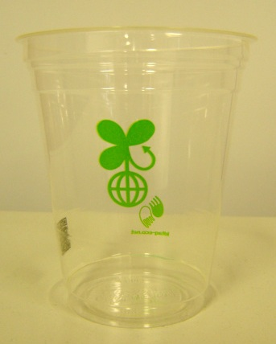
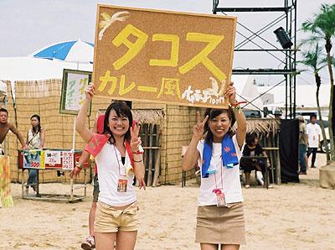
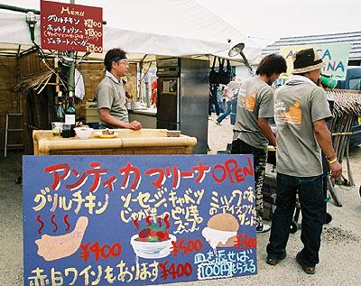
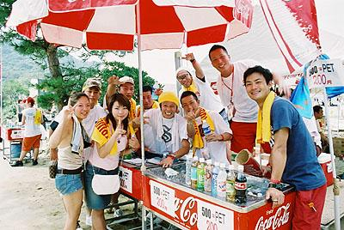
バイオプラカップの使用
サンセットライブHPより抜粋
出店者の様子
バイオプラカップにカクテルを入れて販売！

Slide 4
実験方法
NPO法人北九州エコ・サポーターズがサンセットに無償でカップを提供。
サンセットは各飲食店舗（５４店舗）に １０円デポジットでカップを提供した。
各飲食店舗は、来場したオーディエンスに対し、飲料の料金に１０円加算して販売した。
飲料を購入したオーディエンスは、会場に４箇所設けられたカップ返却ブースにカップを持ち込み１０円返却された。

Slide 5
カップ回収率
カップ販売数12977個
カップ返却数11868個
約91%の回収率
未回収1109個
非常に高い回収率！！

Slide 6
イベント終了後のヒアリング
イベント終了後、会場ならびに会場周辺道路、民家までボランティアスタッフがすべてのゴミを回収した。その後、それらを袋から出し、分別を行ったが、カップは5個しか出てこなかった。 （未回収は1109個あったが、5個しか発見できなかった。オーディエンスが興味半分で持ち帰ったのか？各飲食店舗が持ち帰ったのか？）
昨年度まで、ゴミ袋が推定３００くらいだったのが、半分くらいになった。ゴミの激減は一目瞭然に実感できた。その分のゴミ処理費は削減できた。

